Slide 1
Рисуем бабочку

Slide 2
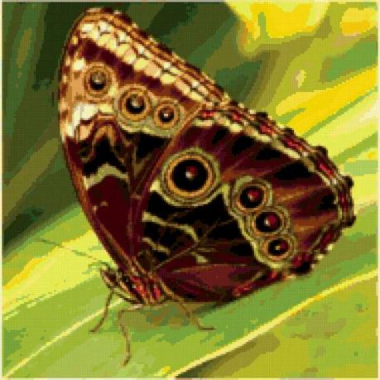
Среди насекомых бабочки (чешуекрылые) образуют собственный отряд (Lepidoptera). Их можно узнать по крошечной плоской чешуе, покрывающей крылья. Кроме того, у бабочки есть длинный хоботок, в свернутом состоянии находящийся под головой. Когда бабочки сосут цветочный нектар, они помещают его в крошечные полости. Как и все насекомые, бабочки тоже откладывают яйца.

Slide 3
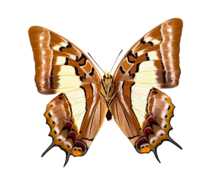
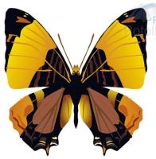
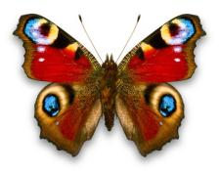
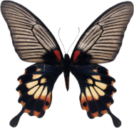
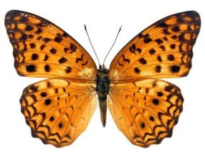
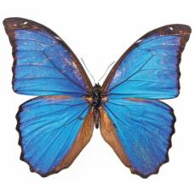
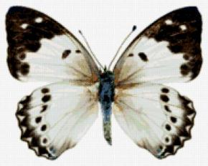
По оценкам энтомологов, на Земле существует около 110 тысяч видов бабочек.

Slide 4
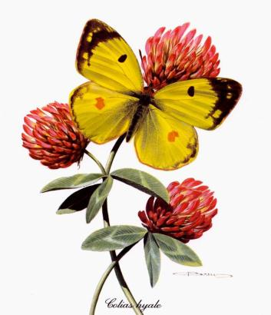
Я у желтой бабочки тихо-тихо спрашивала:
Бабочка, скажи мне, Кто тебя раскрашивал?
Может, это лютик? Может, одуванчик?
Может, желтой краской тот задорный мальчик?
Или это солнышко, после скуки зимней?
Кто тебя раскрашивал - в желтый, красный, синий...
Прошептала бабочка, в пестроту одетая:
Всю меня раскрасило - лето, лето, светлое!

Slide 5
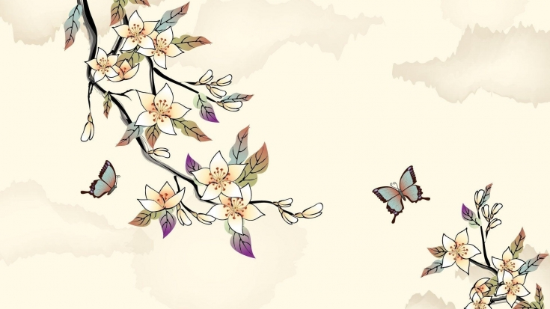
Изображения этих крылатых созданий оставили на фресках египтяне еще 3.5 тысячи лет назад, соотнося их стадии жизни с жизнью человеческой – от зарождения сознания до просветления, воскрешения души. Люди окружали бабочек легендами и мифами. Древние представления о них связаны с самыми главными для человека понятиями: жизнь и смерть, душа, любовь, счастье.

Slide 6
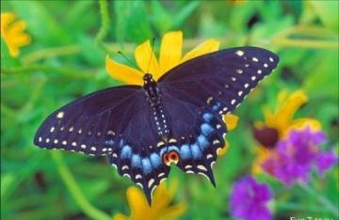
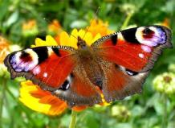
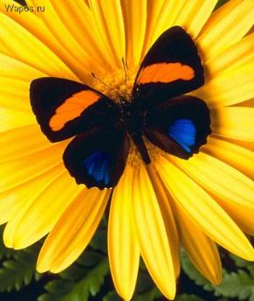
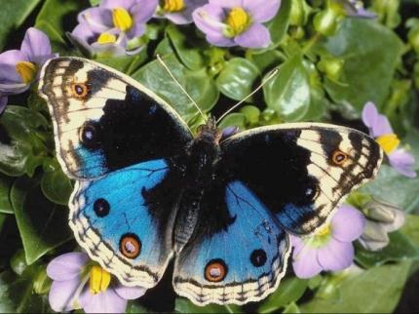
И все же самое главное, что дарят нам бабочки, - это чувство радости от любования их удивительной красотой и разнообразием, в них люди находят ту гармонию, к которой они стремятся всю жизнь.

Slide 7
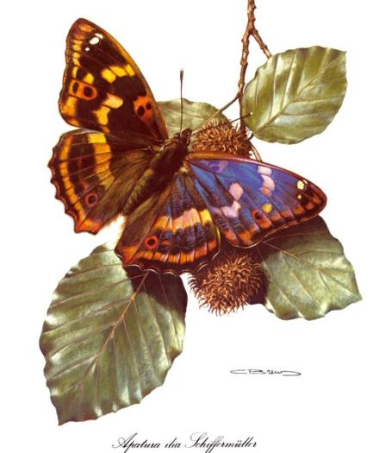
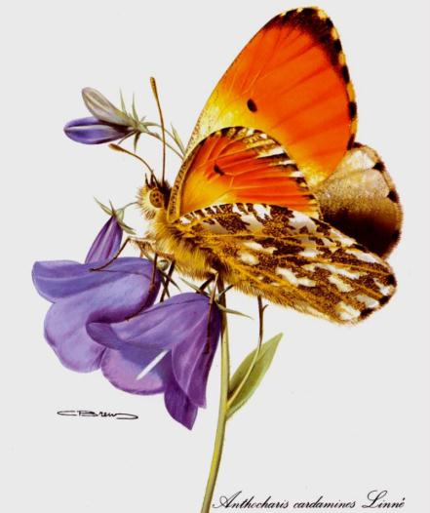
Бабочки олицетворяют наши сокровенные мечты. Как хочется быть красивыми, свободными, окрыленными счастьем . Недаром на картинах многих известных художников изображена бабочка.

Slide 9
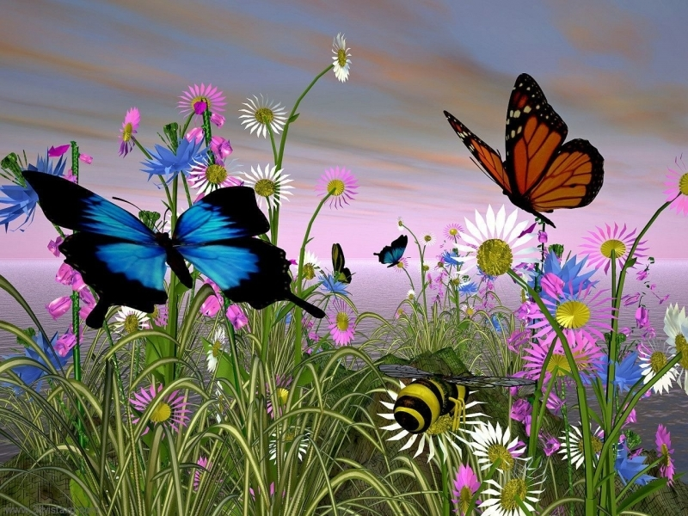

Slide 10
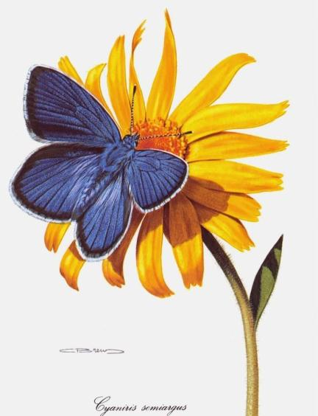
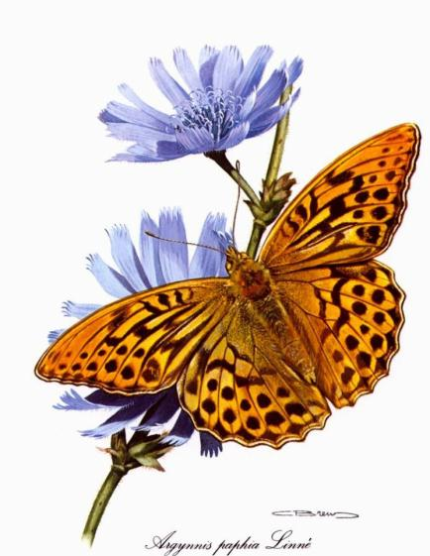

Slide 11
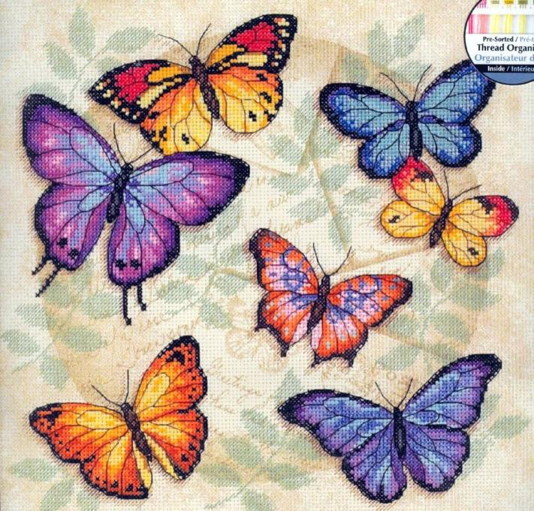

Slide 12
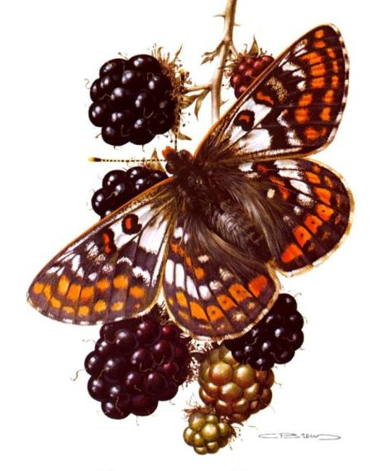
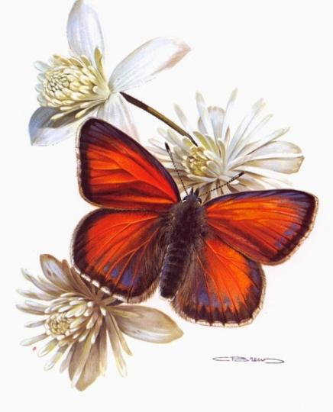

Slide 14
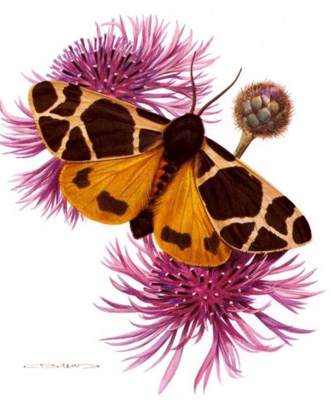
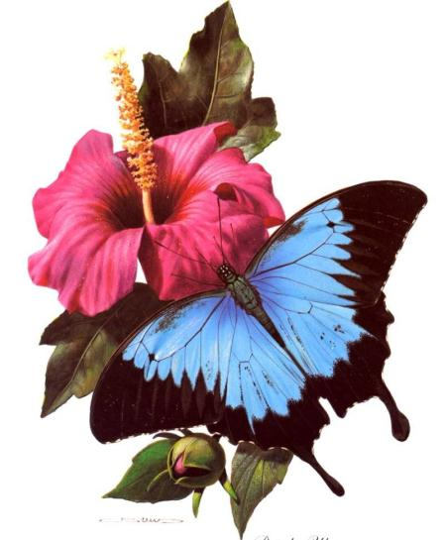

Slide 16
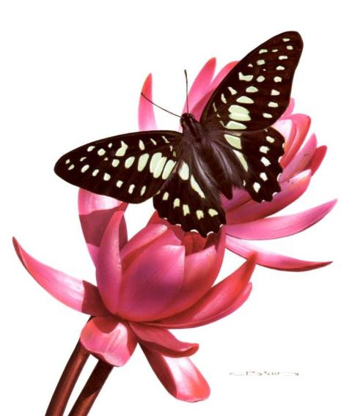
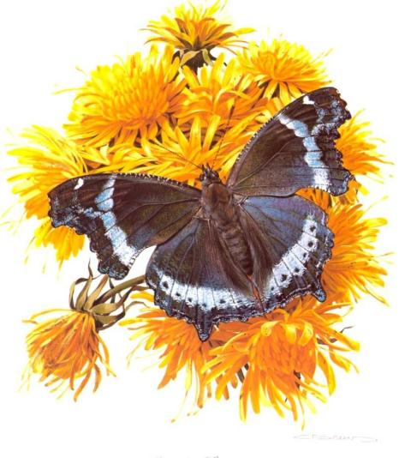

Slide 17
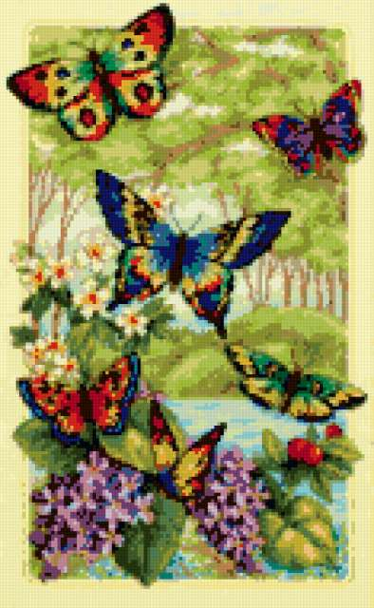

Slide 19
Как рисовать красивую бабочку? Нарисовать бабочку не так сложно как Вам кажется, следуйте примеру на картинках.

